Slide 1
XX ВСЕРОССИЙСКАЯ НАУЧНО-ПРАКТИЧЕСКАЯ КОНФЕРЕНЦИЯ «БЕЗОПАСНОСТЬ ДВИЖЕНИЯ ПОЕЗДОВ»
ЦИФРОВАЯ ТРАНСФОРМАЦИЯ В БЕЗОПАСНОСТИ ДВИЖЕНИЯ
КАК СТРАТЕГИЯ УСПЕХА И РАЗВИТИЯ ВОЗМОЖНОСТЕЙ
ОНЛАЙН ФОРМАТ
2020

Slide 2
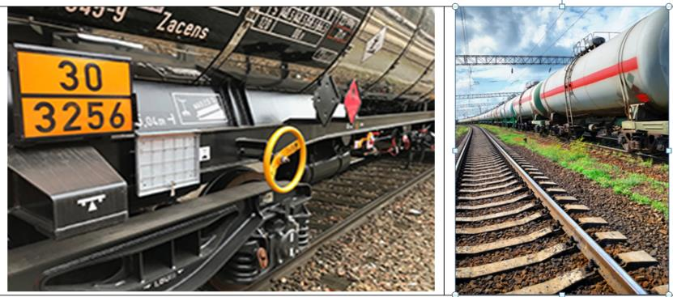
Вставьте ваше изображение
Разработка международных регламентов по перевозке опасных грузов
А.В. Христолюбов
Научный центр «Транспортировка опасных грузов»
26.11.2020

Slide 3
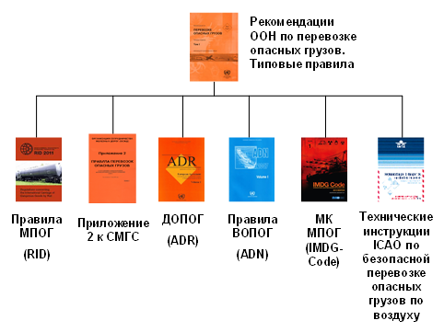
Иерархия международных регламентов по перевозке опасных грузов

Slide 4
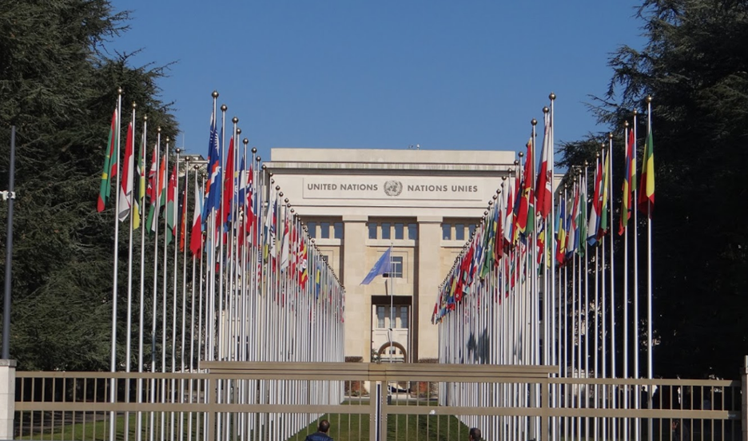
Отделение ООН в Женеве

Slide 5
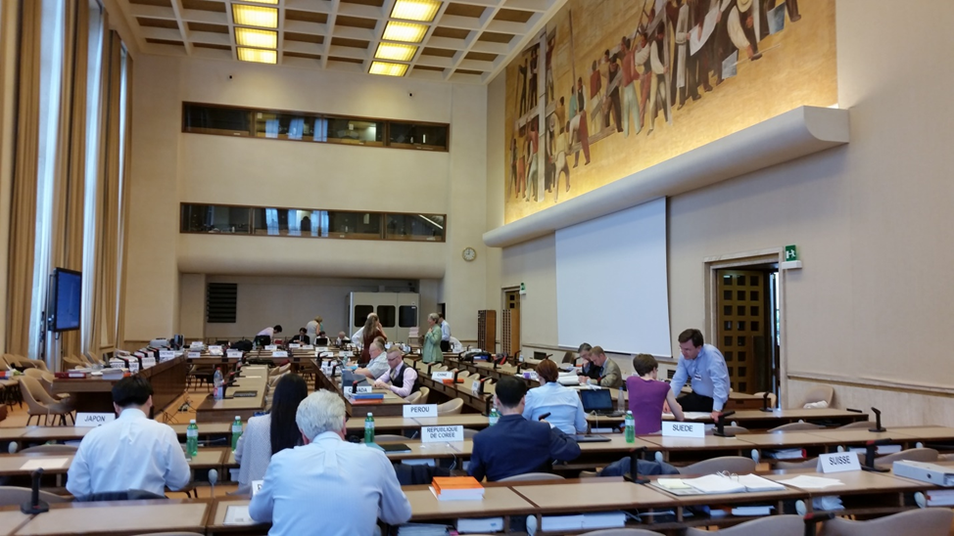
XII зал Дворца Наций, где проходят сессии Подкомитета экспертов ООН по перевозке опасных грузов
Текст текст текст текст

Slide 6
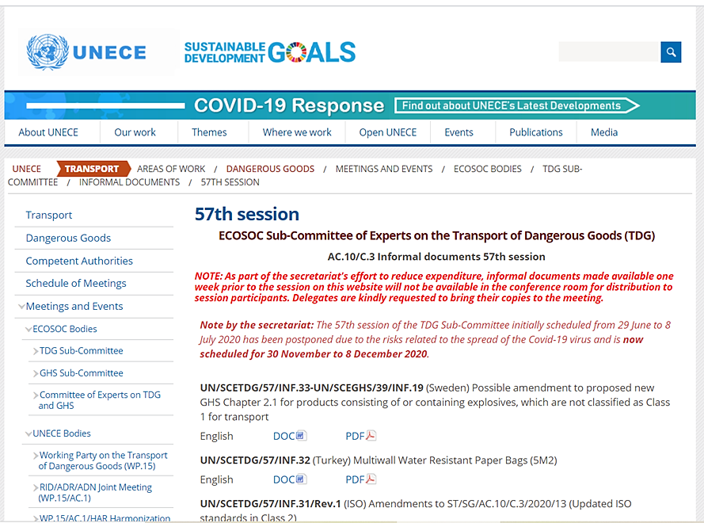
Повестка дня 57 сессии Подкомитета экспертов ООН по перевозке опасных грузов
Текст текст текст текст

Slide 7
Документы, поданные на 57 сессию Подкомитета экспертов ООН по перевозке опасных грузов (30.11 – 8.12.2020)
Наименование государства | Количество поданных рабочих документов | Количество поданных документов категории Inf.
Великобритания | 6 | 1
КНР | 7 | 1
Франция | 2 | 1
США | 1 | 2
Республика Корея | 2
Канада | 2
Германия | 9 | 4
Австрия | 2
Япония | 1
Испания | 6
Нидерланды | 1
Швеция | 7 | 3
Румыния | 1
Бельгия | 5 | 3
Турция | 0 | 2
Российская Федерация | 0 | 0
Международные специализированные организации | 26 | 16
Всего | 78 | 33

Slide 8
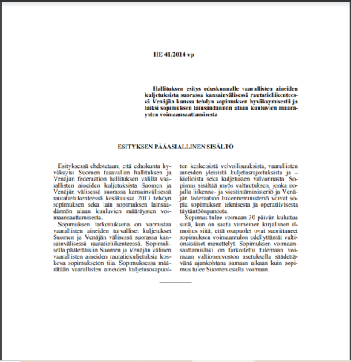
Предложение Правительства Финляндии парламенту о ратификации Соглашения с РФ о перевозке опасных грузов

Slide 9
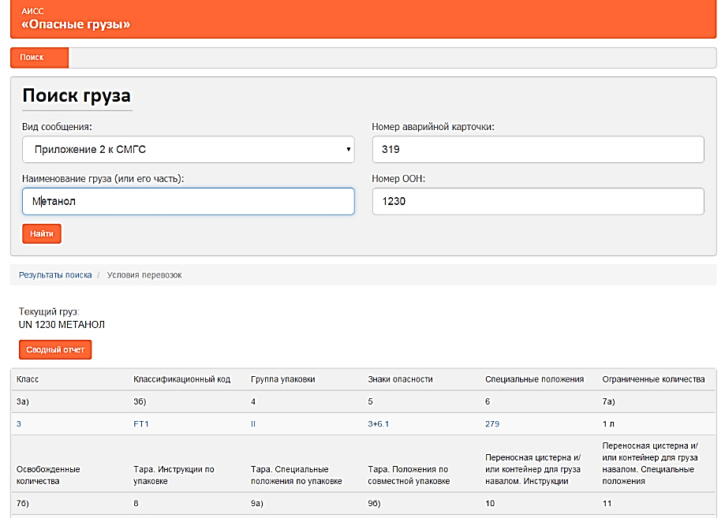
Актуализация АСКМ «Опасные грузы»

Slide 10
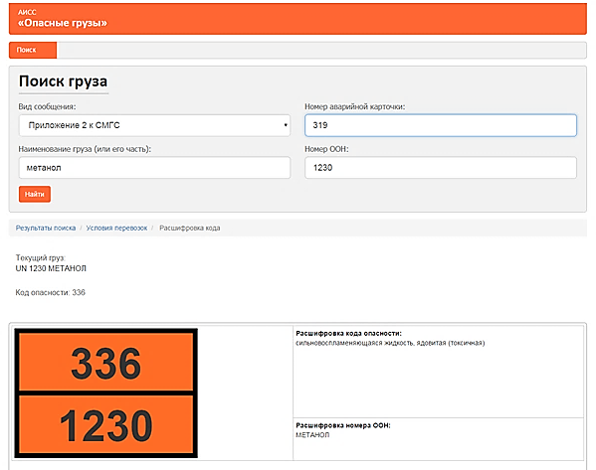
Актуализация АСКМ «Опасные грузы». Расшифровка кода опасности и UN

Slide 11
Советник по вопросам безопасности перевозок опасных грузов

Slide 12
Доклад окончен,
благодарим за внимание!

